Slide 1
近星期实验与研究总结
万盛华

Slide 2
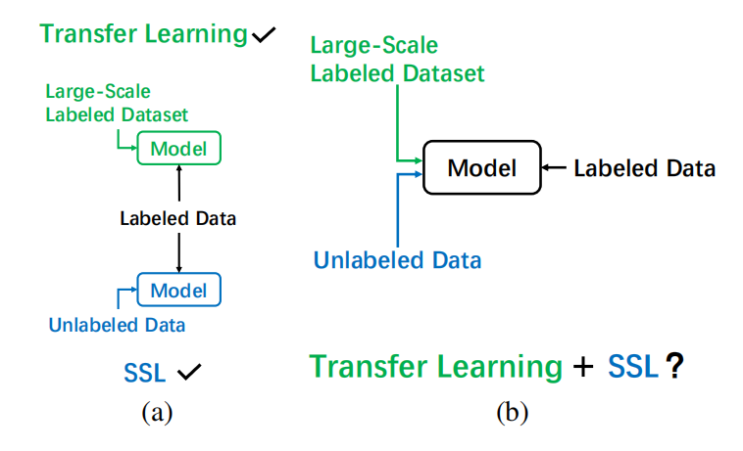
When Semi-Supervised Learning Meets Transfer Learning: Training Strategies, Models and Datasets
Hong-Yu Zhou1 Avital Oliver2

Slide 3
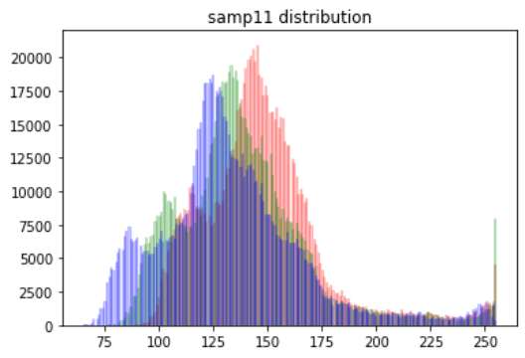
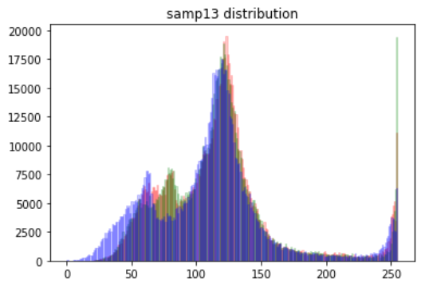

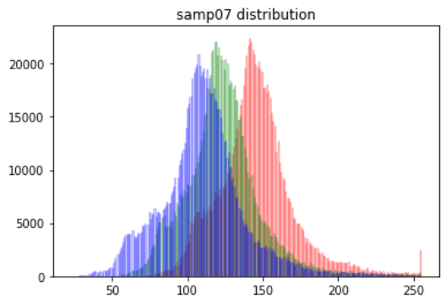
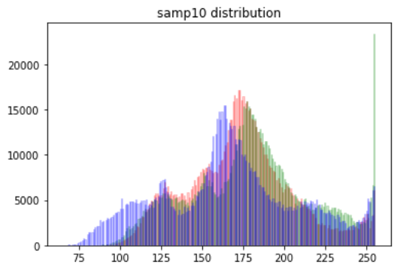

Slide 4
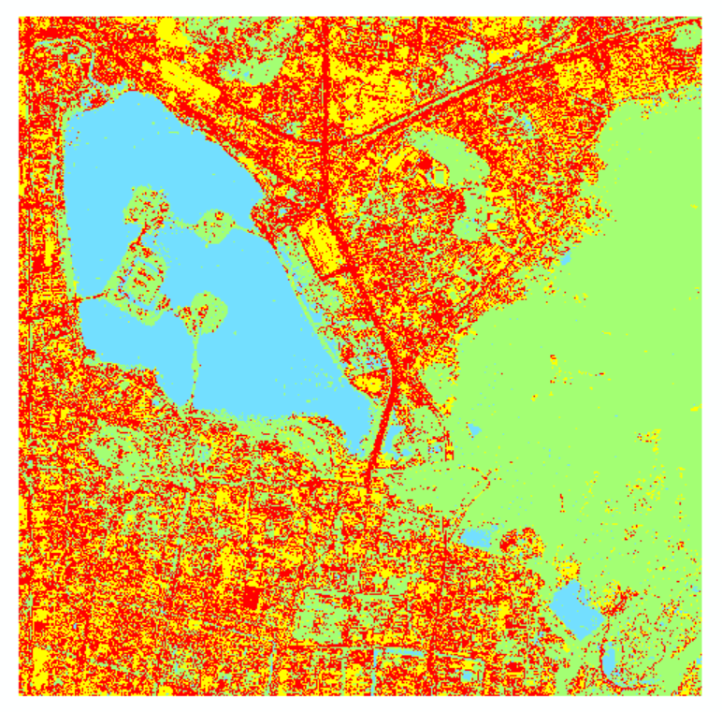
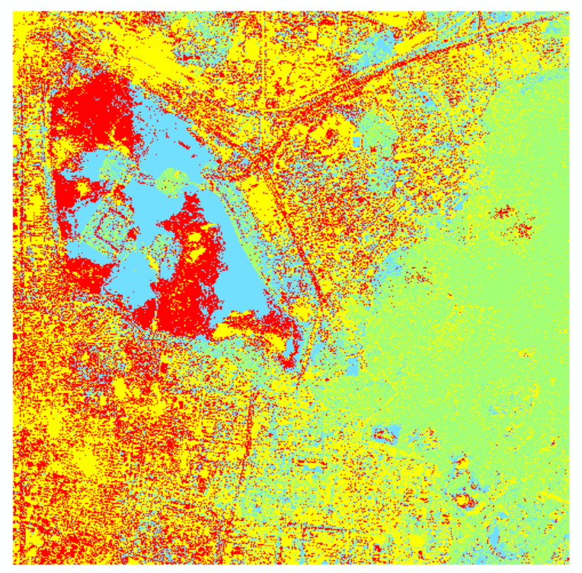
07年监督学习
线性核，硬迁移
迁移到10年分类效果

Slide 5
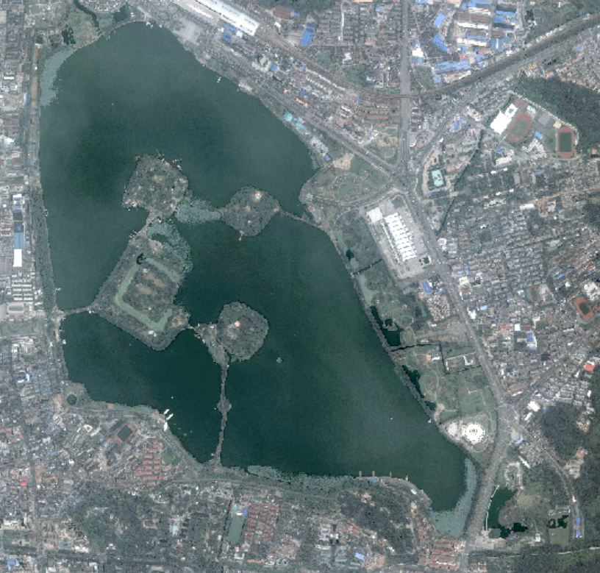
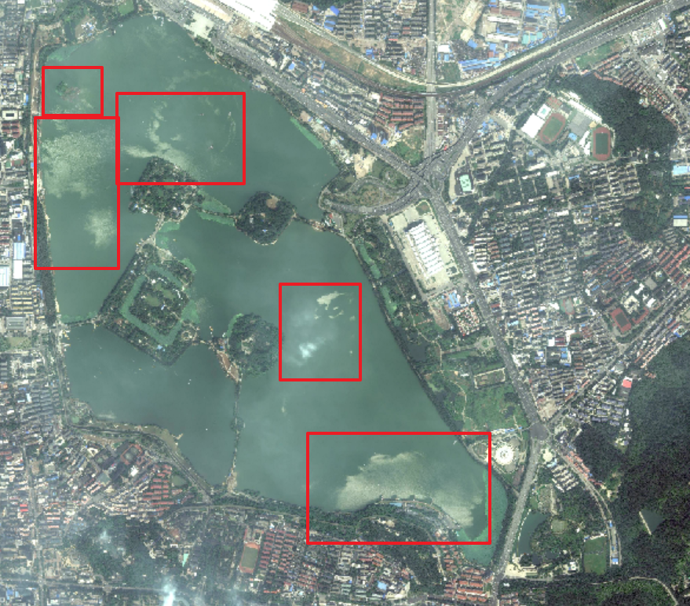
这些不同时间影像内的异常严重干扰了分类结果？
07年
10年

Slide 6
内存不足
一幅影像为了与不同时间的影像进行匹配，需要将不同域之间的数据进行映射到新的同一分布上，通常需要用核方法映射到更高维的空间，而目前核方法最多只能采用线性核，其实意义并不大，而高斯核或者RBF都需要获得矩阵的二次方的信息，数据上升了影像长宽之积倍。

Slide 7
不同的影像时间不同，直接硬迁移学习效果并不好。
迁移的核心在相似性度量上，为了衡量不同时间上遥感影像的相似度，
非常有必要对两幅图像的分布进行相似度计算，
不可避免地需要将影像各像素进行匹配拉近其之间的距离，
对全局采用相同的线性核变换并不能有效使每一类的分布都接近，
考虑策略
（1）对于每一类学习一个线性核
（2）模仿随机梯度下降的一个学习迁移过程，每一次小批量做迁移

